Slide 1


MIDIBOX
EUROPOS.GROUP
EUROPOS.RU
EUROPOS.KZ

Slide 2
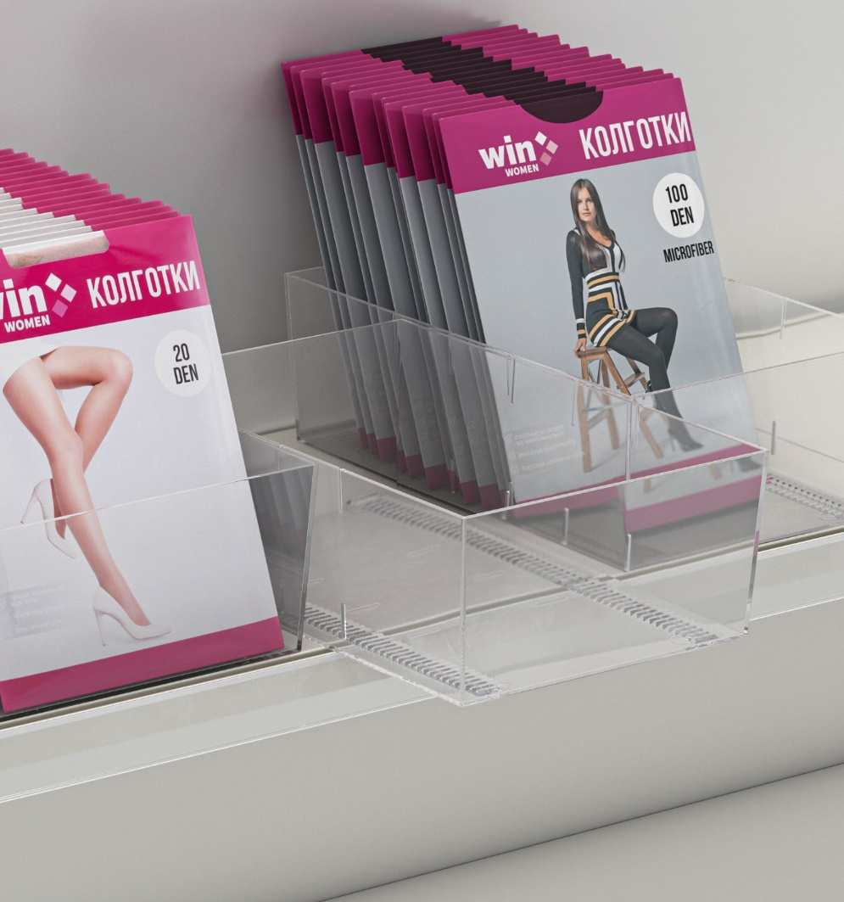
MIDIBOX
универсальный накопитель с регулируемыми разделителями
EUROPOS.GROUP
EUROPOS.RU
EUROPOS.KZ

Slide 3
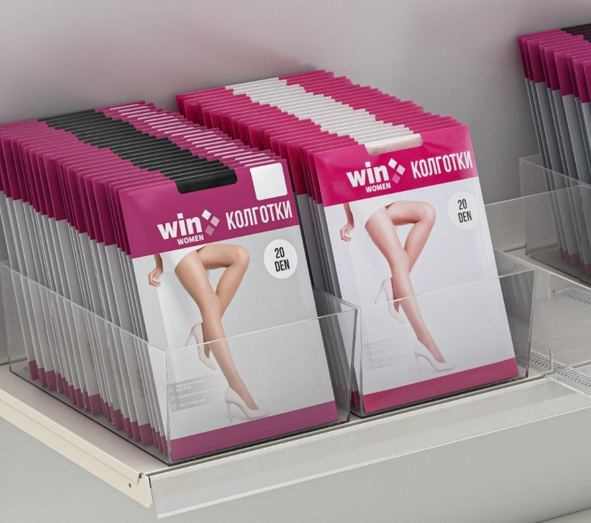
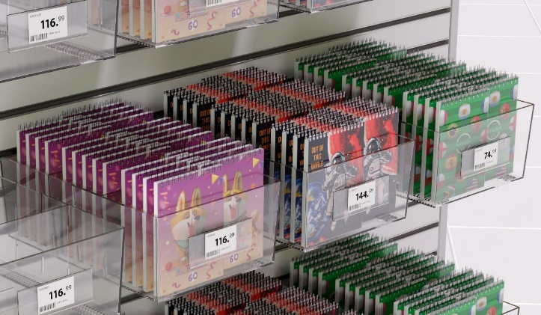
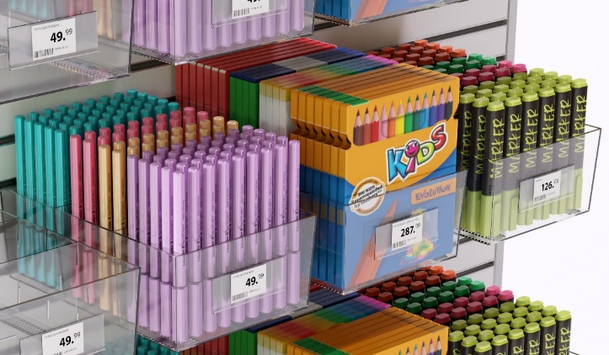
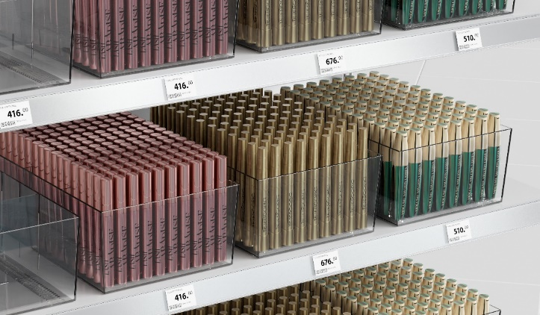
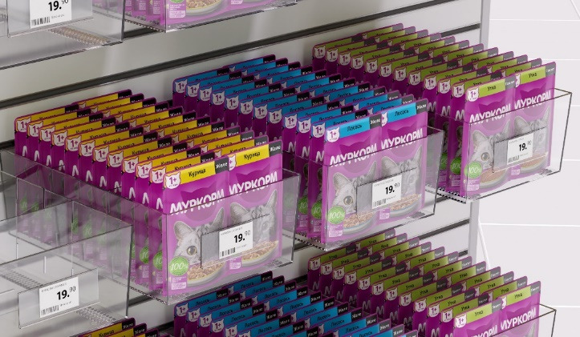
Применение
Основное
упаковки колготок
Дополнительное
канцелярия, продукты для детей, косметика,
товары для животных и многое другое
EUROPOS.GROUP
EUROPOS.RU
EUROPOS.KZ
3

Slide 4
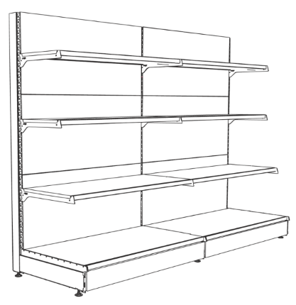
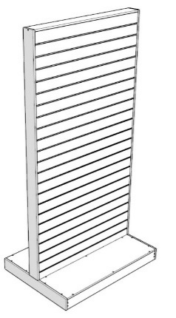
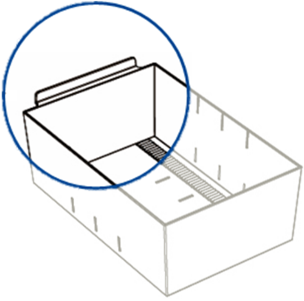
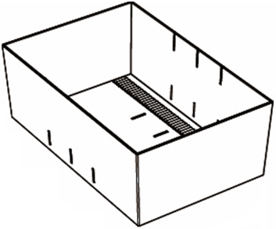
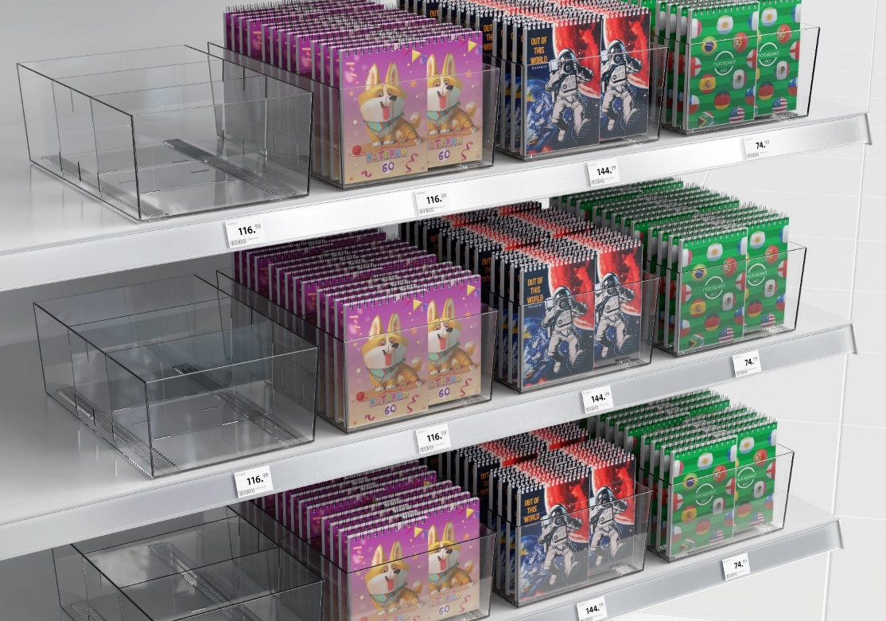
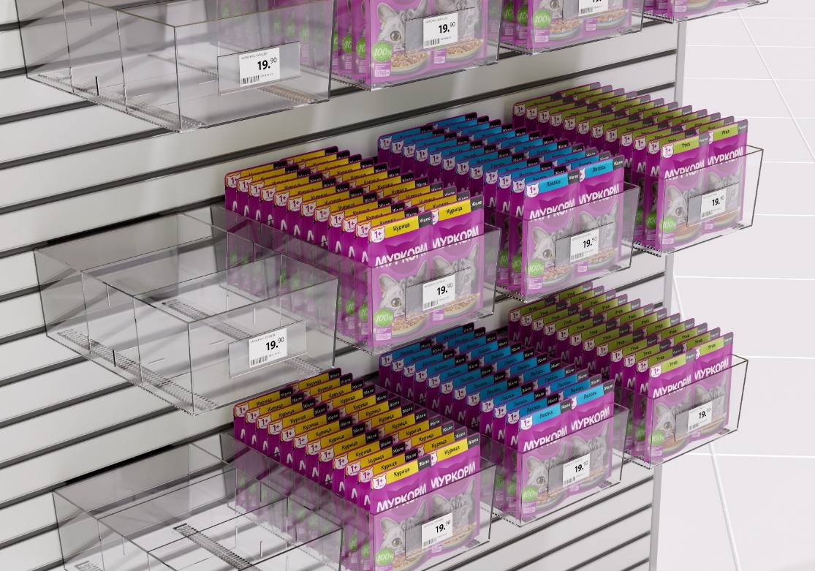
Применение
Полки
Эконом-панели
EUROPOS.GROUP
EUROPOS.RU
EUROPOS.KZ
4

Slide 5
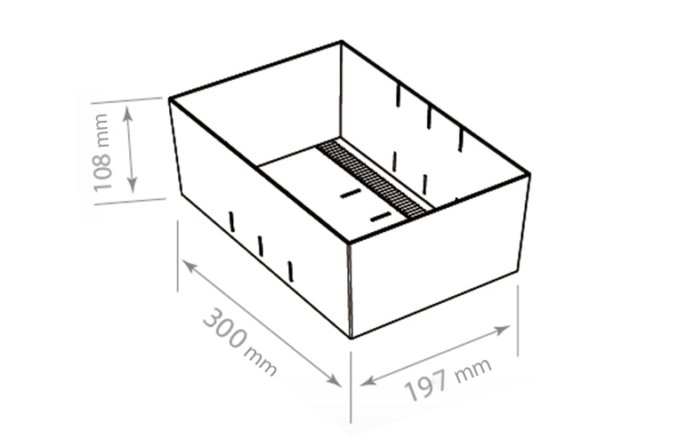
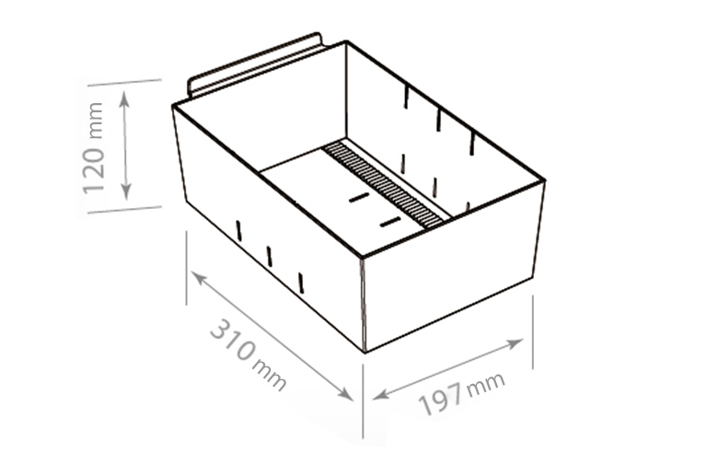
Комплектация и характеристики
2 вставки-разделителя в комплекте – порядок и аккуратная вертикальная выкладка продукта,
возможность размещения вставок в 3х положениях – вариативность под разные потребности,
рифленое дно – продукт не сползает,
прозрачный пластик – продукт открыт,
максимальная ширина продукта – 180 мм,
максимальная нагрузка на MIDIBOX-EP на эконом-панели – 4 кг,
на лицевую панель могут крепиться самоклеящиеся ценникодержатели.
EUROPOS.GROUP
EUROPOS.RU
EUROPOS.KZ
5

Slide 6

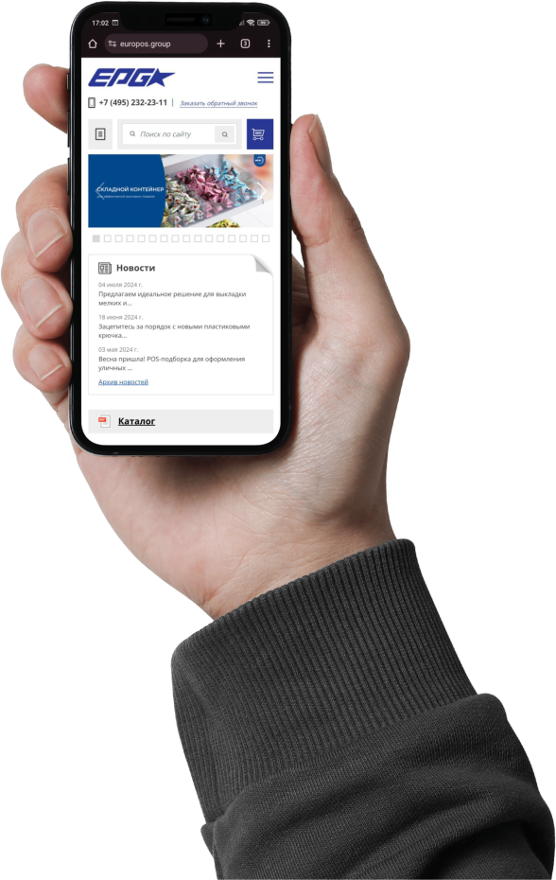
БУДЕМ РАДЫ
СОТРУДНИЧЕСТВУ!
EUROPOS.GROUP
EUROPOS.RU
EUROPOS.KZ

